Slide 1

DOCUMENTAÇÃO PEDAGÓGICA
BERÇÁRIO I
4 Bimestre
Notes:
1

Slide 2
Crianças Berçário I
ALICE LUZIO
FERNANDA SANCHETTA
JOÃO MARCELO SILVA DE QUEIROZ
JÚLIA OLIVEIRA SANTOS
KAUÊ PRAIANO GIMENES SANTOS
MANUELA SANCHEZ DE BORTOLI
MARIA LUIZA SILVA DE QUEIROZ
MAYA VILAR MIHAYRi
THEO MATARELLO TEODORO
Berçarista
DÉBORA CRISTINA AZEVEDO
Auxiliar
JÉSSICA RAISSA DA SILVA MELO
Notes:
2

Slide 3
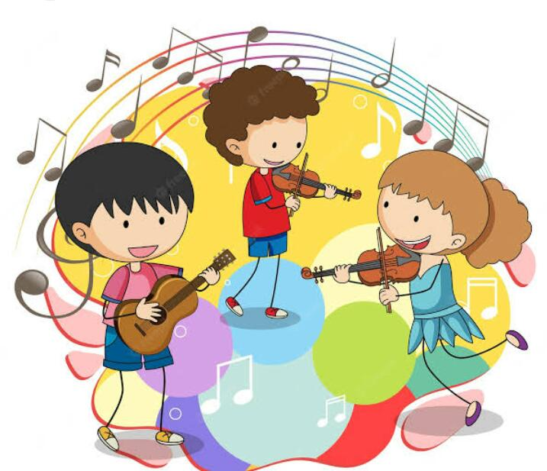
BRINCANDO E CANTANDO
Notes:
3

Slide 4
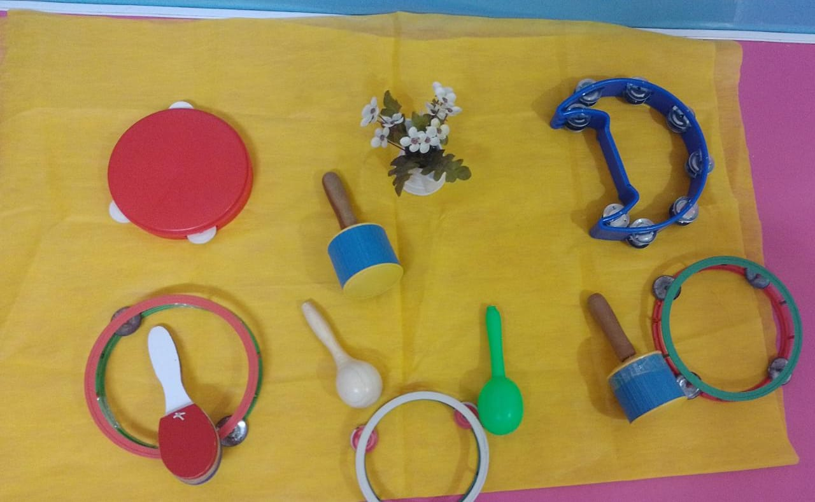
+P
Objetivo geral:
O principal objetivo do projeto é promover atividades que estimulem e permitam um contato direto e indireto dos ~bebês com os sons em geral.
Objetivos específicos:
Despertar a curiosidade;
Oferece estímulos sensoriais diversificados:
Estimula a percepção visual, tátil e auditiva;
Explorar diferentes gêneros e ritmos musicais;
Explorar diferentes materiais musicais.
Investigação cientifica;
Cantos;
Confecção de instrumentos musicais;
Cantigas populares;
A sequência do projeto irá acontecer de acordo com a exploração, investigação e descobertas que as crianças irão fazer na rotina do ambiente escolar.
Notes:
4

Slide 5

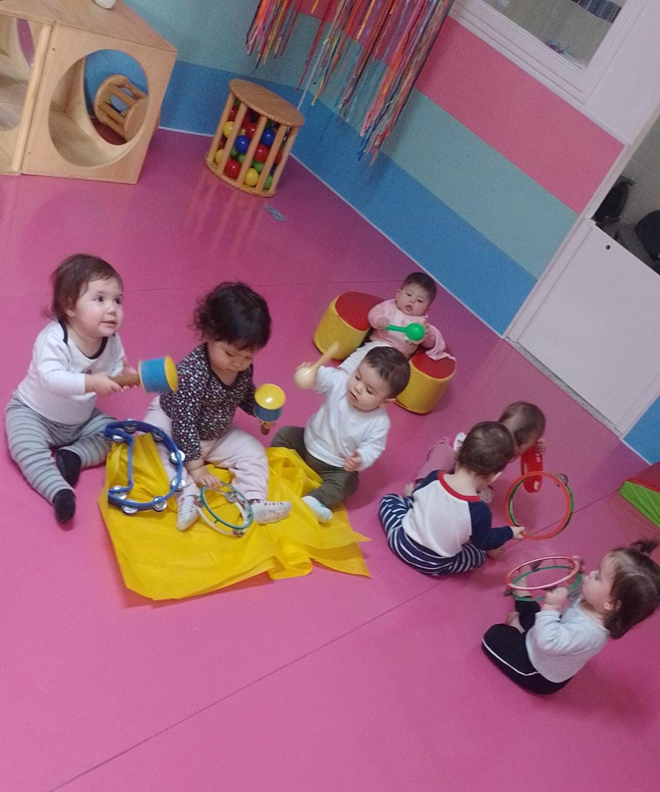
Data: 07/10/2022
SEU LOBATO TEM UM SÍTIO...
Nessa sessão do projeto foi montado um espaço onde foram oferecidos alguns instrumentos musicais como colheres de pau, forminhas de alumínio, chocalhos e bandeiros. Ao colocarmos a música as crianças buscavam os instrumentos conforme chamava sua atenção.
Notes:
5

Slide 6
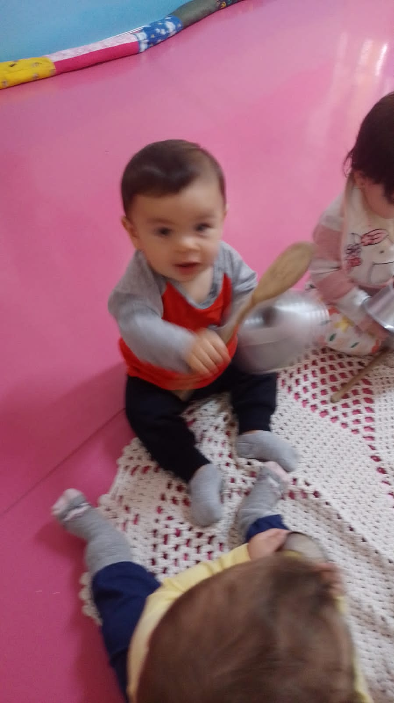
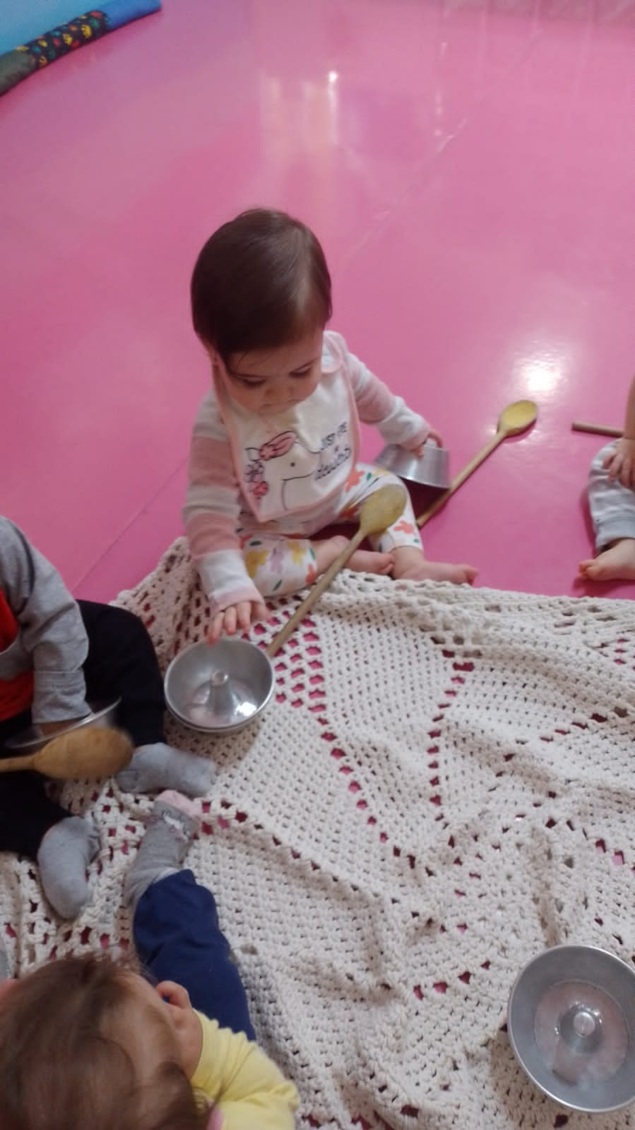
Data: 07/10/2022
SEU LOBATO TEM UM SÍTIO...
T.T, quando viu os materiais expostos, engatinhou até onde estavam dispostos, sentou, com uma mão pegou uma colher e com a outra mão pegou uma forminha, logo começou a bater a colher na forminha e com o som que ecoava dava risada.
M. Q, ao escutar a música se apoio no móvel para ficar em pé e começou a dançar e balbuciar conversando com bercarista. Logo avistou os materiais, sentou, engatinhou até onde estavam dispostos, pegou uma colher de pau e uma forminha e logo levou a boca. Após largou a colher pegou outra forminha e começou a bater uma na outra dando risada para a bercarista.
Notes:
6

Slide 7
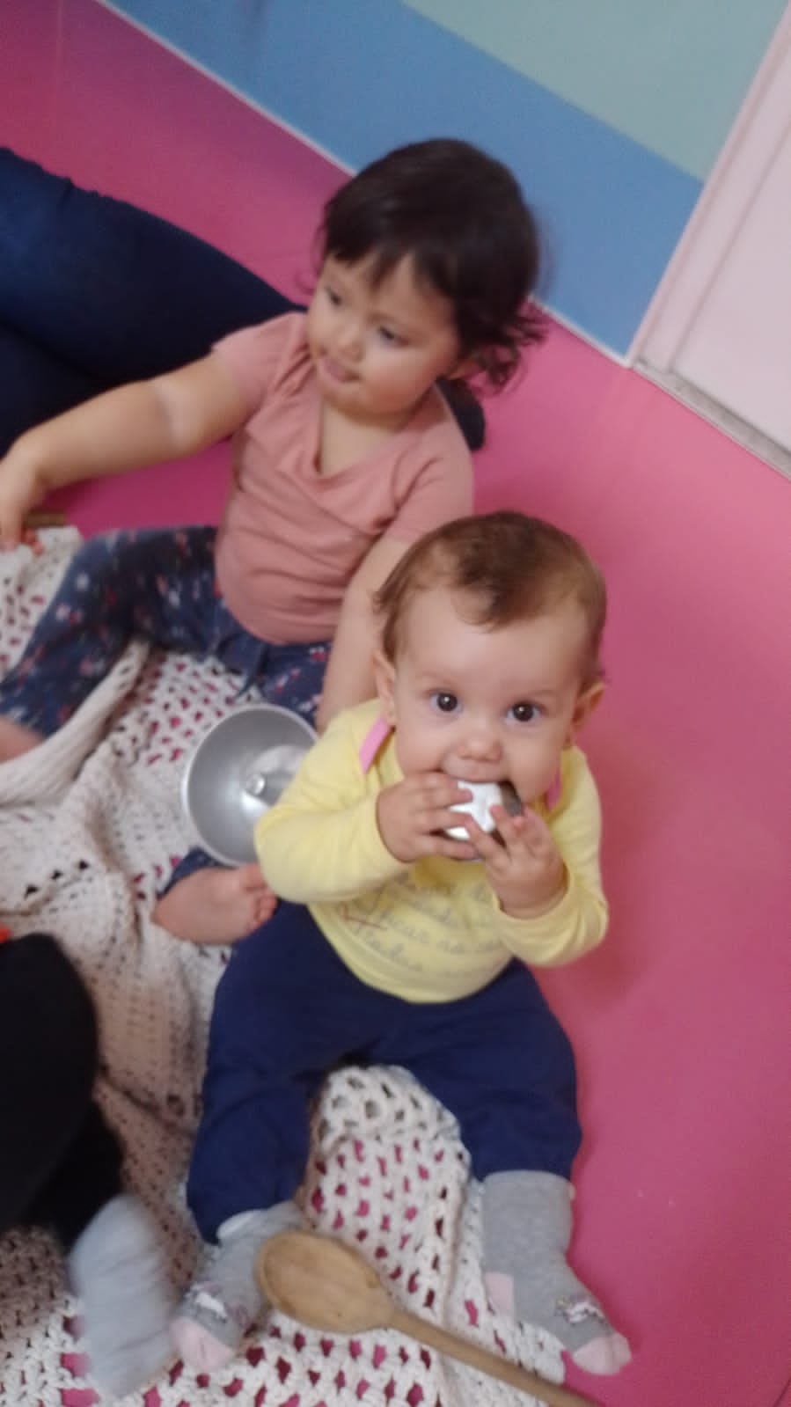
Data: 07/10/2022
SEU LOBATO TEM UM SÍTIO...
M.M, ao avistar os instrumentos, correu, sentou, pegou as forminhas de empada, e começou a bater uma na outra, sorrindo para as berçaristas. Após caminhou pela sala recolhendo algumas forminhas, sentou e começou a empilhar uma em cima da outra balbuciando “IA IA OO”.
A.L, Engatinhou até os materiais dispostos, sentou, pegou uma forminha e de imediato levou a boca, ao mesmo tempo balançava seu corpo ao som da música e sorria para as berçaristas.
.
Notes:
7

Slide 8
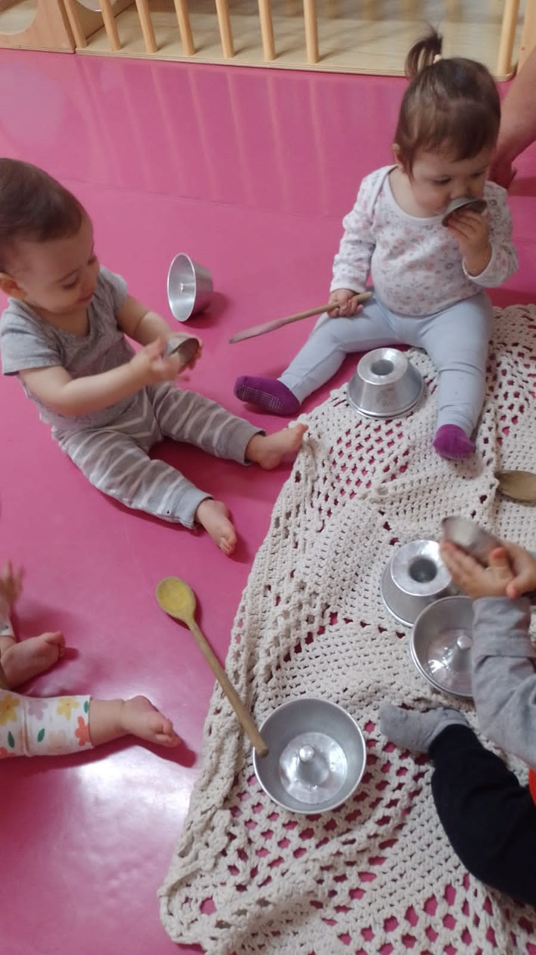
Data: 07/10/2022
SEU LOBATO TEM UM SÍTIO...
J.Q, ao escutar a música começou se balançar, observando de onde vinha a música. Após engatinhou até onde estavam os mateiris, sentou, em cada mão pegou uma forminha, virou de um lado para outro, levou a boca varias vezes, logo começou a bater uma forminha na outra dando gritinhos demostrando estar feliz.
F.S, Ficou observando a berçarista organizar os espaço, após engatinhou até onde estavam os materiais, sentou, puxou algumas forminhas para
o meio de suas pernas, olhou, virou de uma lado para outro e levou a boca repetindo os movimentos por diversas vezes.
.
Notes:
8

Slide 9
Data: 11/10/2022
A BANDA DOS BEBÊS
A investigação precisa ser o combustível das aprendizagens. As crianças se interessam muito por manifestações sonoras, principalmente, quando são fruto da ação delas sobre os objetos. Os sons, companheiros desde a gestação, são rapidamente captados pelas crianças.
.
Notes:
9

Slide 10
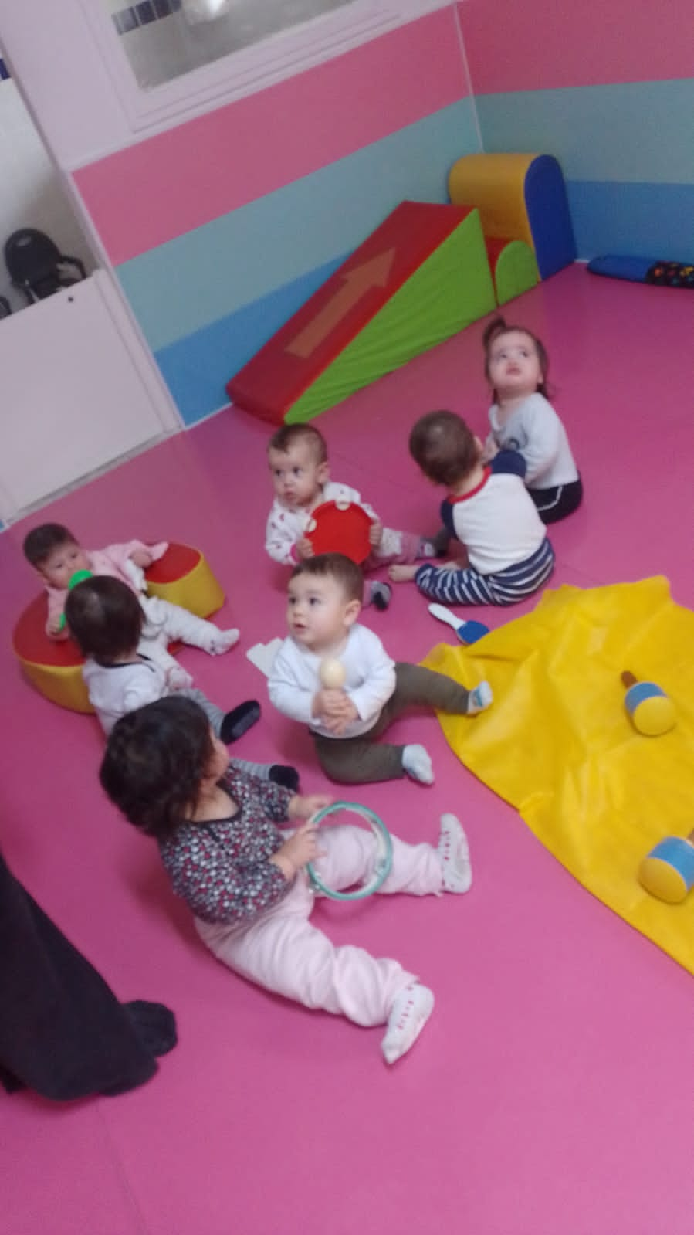
Data: 11/10/2022
A BANDA DOS BEBÊS
M.Q, Ao ver os instrumentos, engatinhou, sentou pegou o pandeiro, passou a mão nos pratos da platinelas (pandeiro), logo começou a balançar de um lado para outro, conforme o pandeiro fazia barulho M.Q caia na gargalhada.
J.Q, no primeiro momento, engatinhou, sentou, observou os colegas pegando os instrumentos. Após pegou o chocalho, e começou a balançar de um lado para outro, conforme fazia barulho ria para berçarista.
Notes:
10

Slide 11
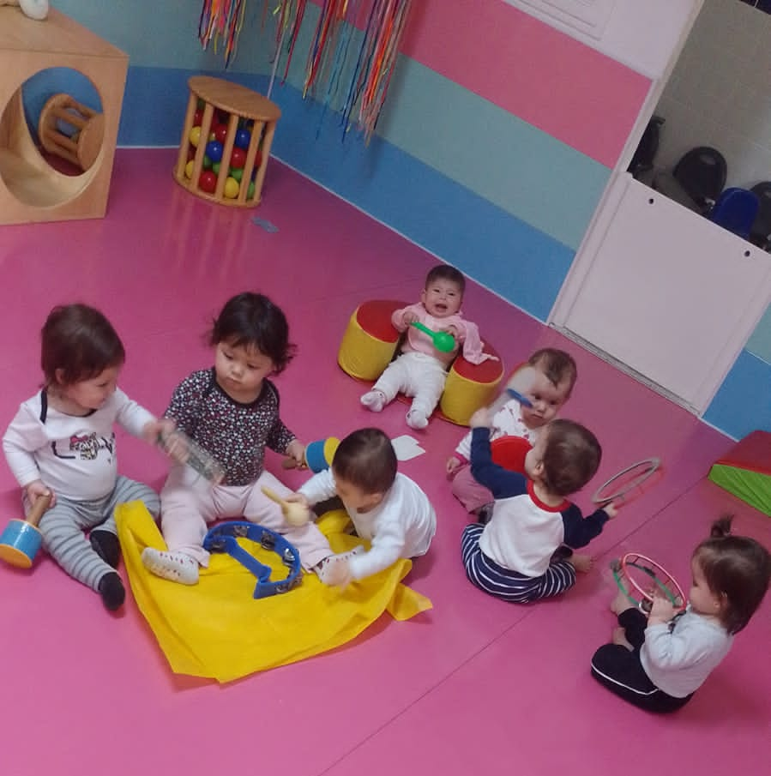
Data: 11/10/2022
A BANDA DOS BEBÊS
A.L, engatinhou até onde estava dispostos os instrumentos, sentou, pegou um pandeiro, olhou, virou de um lado para outro, ao ver que mexia fazia barulho, logo começou a balançar
M.M, ao escutar a música andou até o espelho e começou a dançar e enquanto observava seu movimentos dava risada. Após caminhou até onde estavam os instrumentos pegou um chocalho para cada mão, começou a andar pela sala balançando de um lado para outro.
Notes:
11

Slide 12
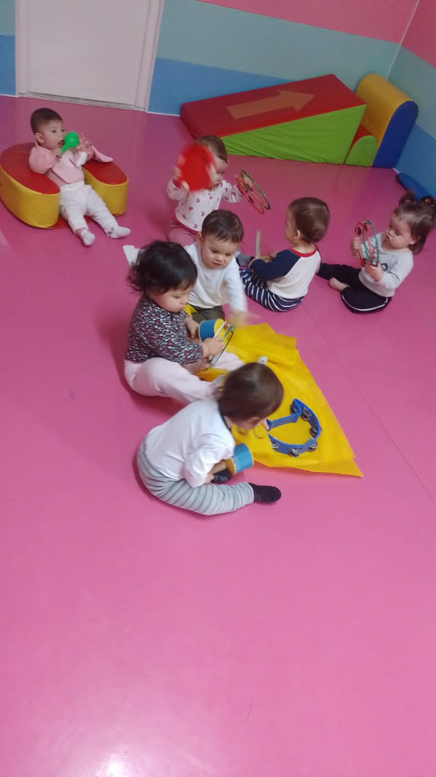
Data: 11/10/2022
A BANDA DOS BEBÊS
J.S Julia participou da atividade sentada com um apoio, foi entregue a ela um chocalho, ela procurava da onde estava vindo o som da música , pegou o chocalho e balançou e colocou o mesmo na boca, sempre olhando para berçarista .
F.S, quando viu a atividade exposto em sala, andou até a mesma e começou a pegar os instrumentos primeiro pegou o pandeiro olhou, balançou e logo soltou em seguida pegou o chocalho dessa vez pegou sorriu, chocalhou levou até a boca sorrindo para berçarista.
.
Notes:
12

Slide 13
Data: 11/10/2022
A BANDA DOS BEBÊS
T. T, ao ouvir a música começou a balançar o corpo de um lado para outro “dançando”, em seguida engatinhou em direção aos instrumentos pegou um chocalho, levou a boca, virou de um lado para outro, enquanto chacoalhava dava risada para berçarista.
Notes:
13

Slide 14
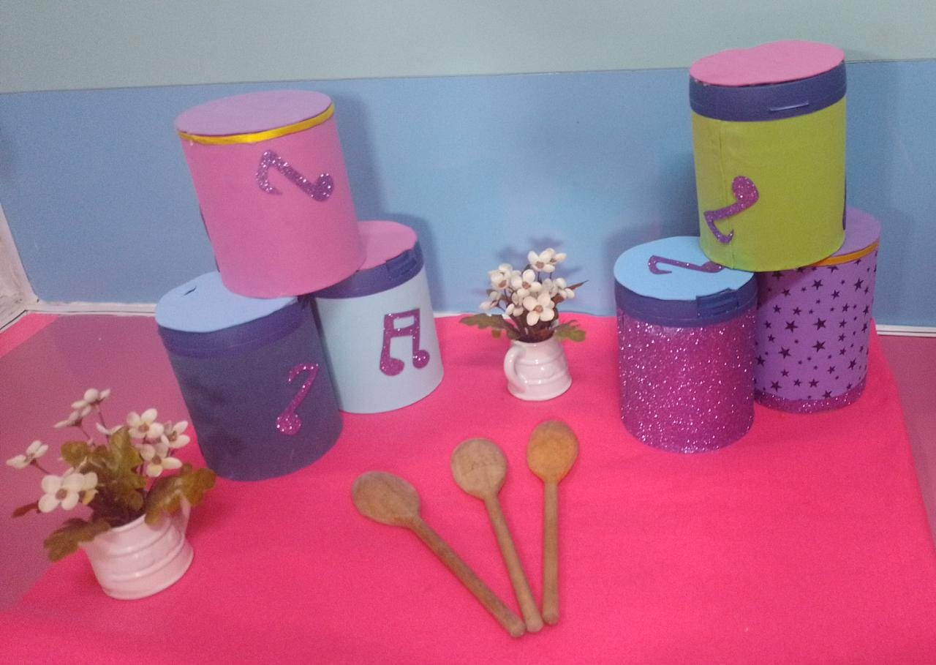
Data: 04/11/2022
TAMBORES
O intelecto e o afeto caminham juntos, a música é uma linguagem que através de frases, ritmos e palavras cantadas, pode promover o avanço do pensar e a afetividade ao mesmo tempo.
Notes:
14

Slide 15
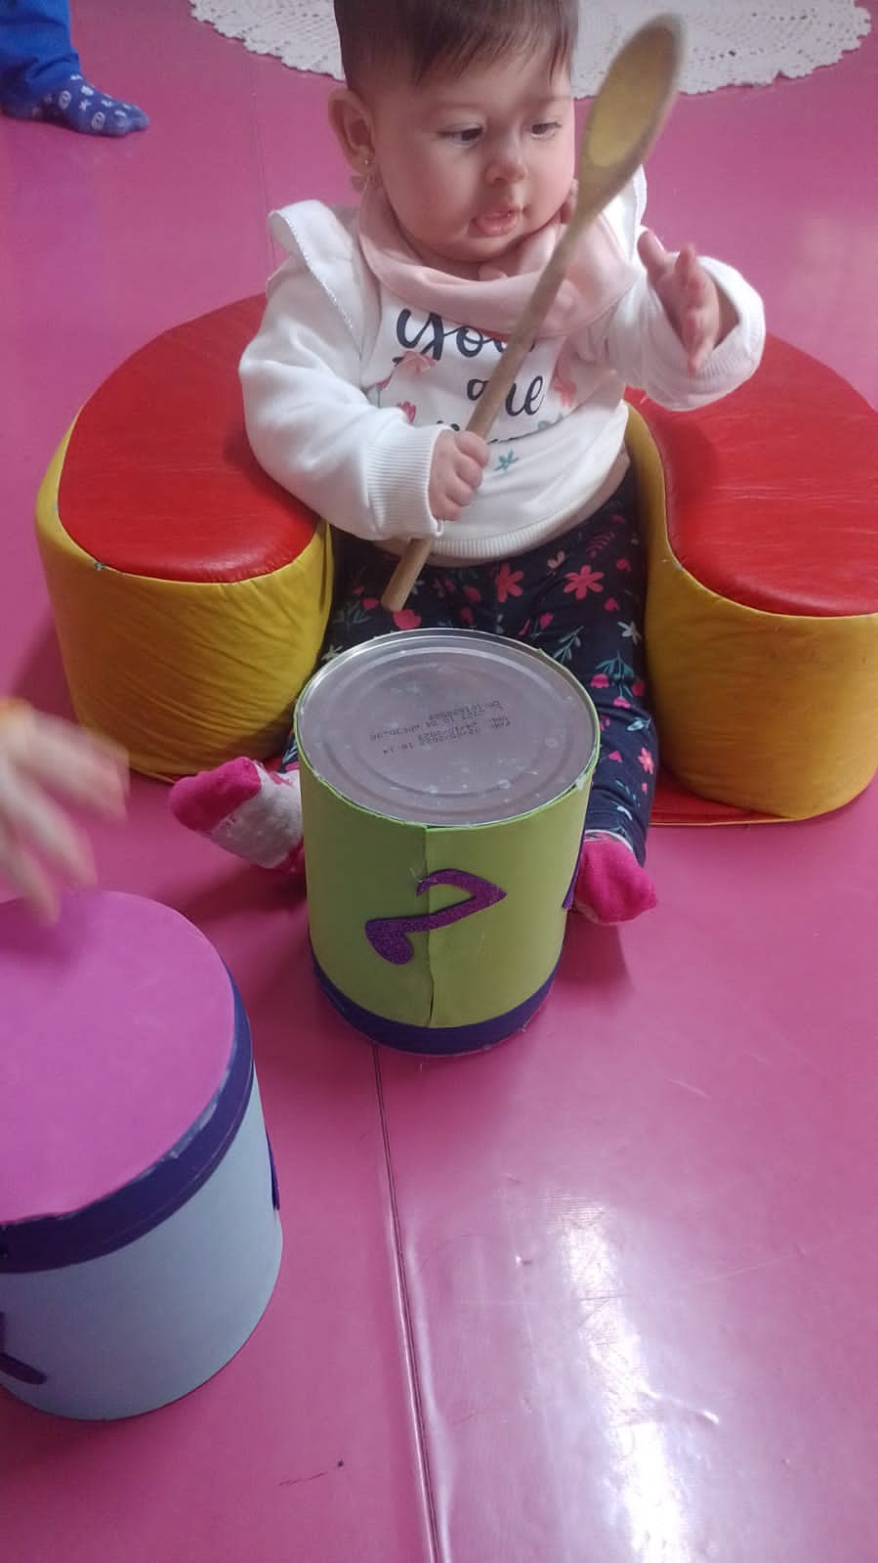
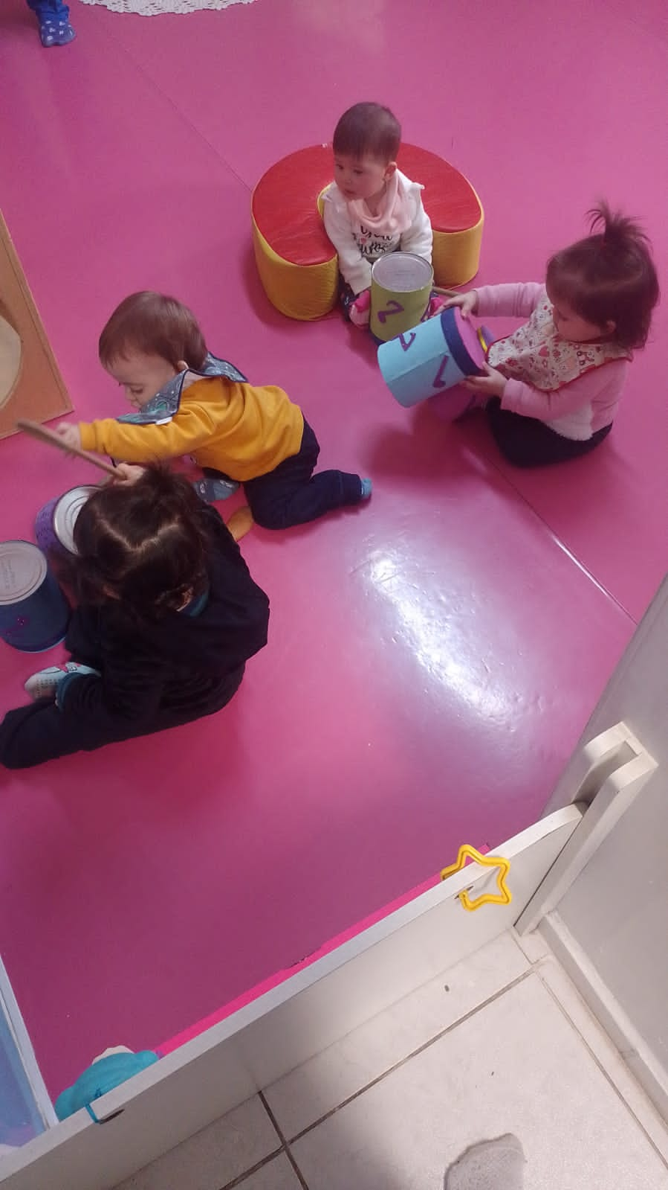
Data: 04/11/2022
TAMBORES
Ao ouvir a música, J.S começou a sorrir para a berçarista, após oferecemos alguns instrumentos como tambor e uma colher de pau. No primeiro momento pegou o tambor, olhou, bateu na tampa e sorriu em seguida pegou a colher de pau, olhou virou de um lado para o outro levou até a boca.
M.Q, ao ver atividade exposta engatinhou até onde estava os tambores pegou, olhou, virou de um lado para outro e logo em seguida pegou a colher de pau e começou a bater no tambor, conforme batia balançava seu corpo “dançando” e sorria.
Notes:
15

Slide 16
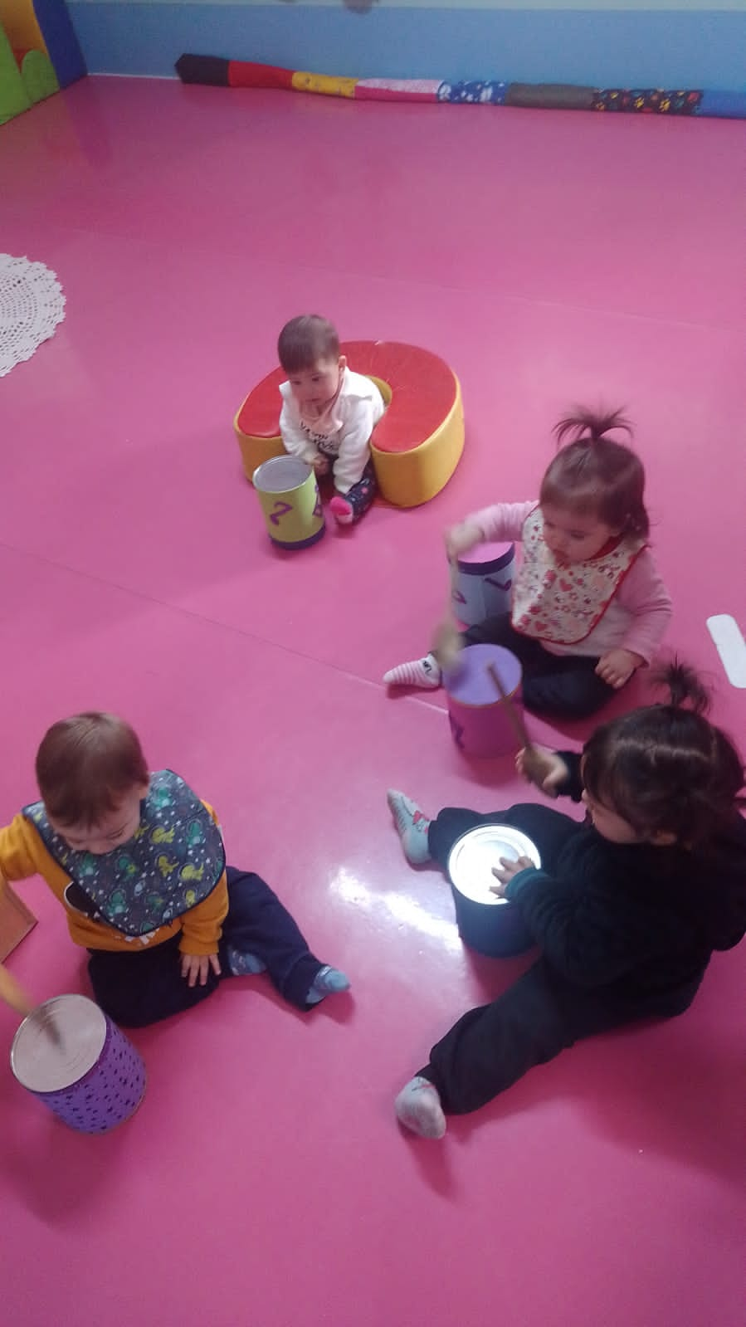
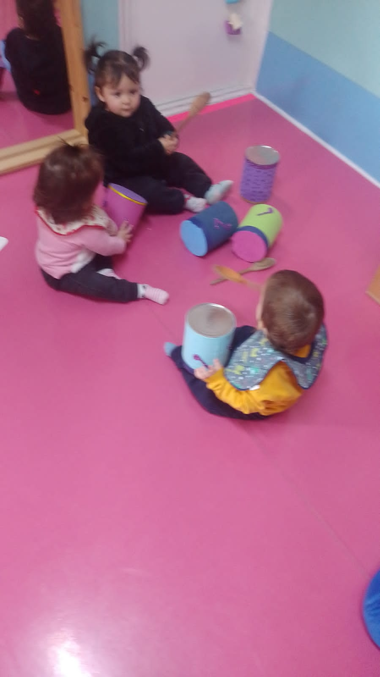
Data: 04/11/2022
TAMBORES
J.Q, logo que ouviu a música começou a balbuciar e dar gritinhos, em seguida engatinhou até a atividade, sentou, pegou uma colher de pau e começou a bater no tambor, enquanto batia sorria para a berçarista.
M.M, andou até aonde estava os instrumentos, logo pegou uma colher de pau e um tambor, sentou e começou a fazer batuques e disse: “Prô” soltando vários sorrisos.
Notes:
16

Slide 17

.
Data: 29/11/2022
AUDIÇÃO
As vivências musicais proporcionam o contato com o cancioneiro infantil, instrumentos musicais, materiais sonoros e brincadeiras específicas para faixa etária. Aprimorando a sua percepção entre os dois principais elementos som e silêncio.
.
Notes:
17

Slide 18
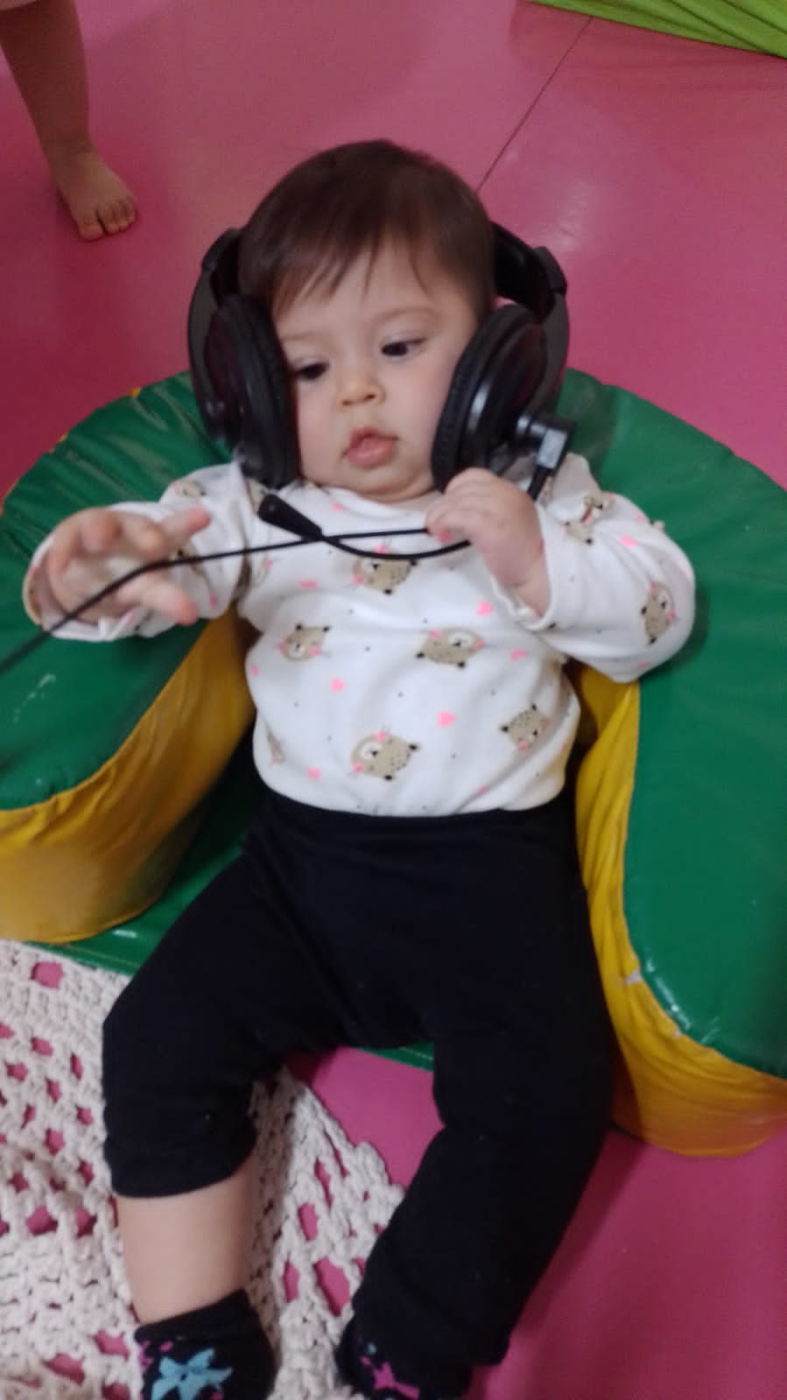
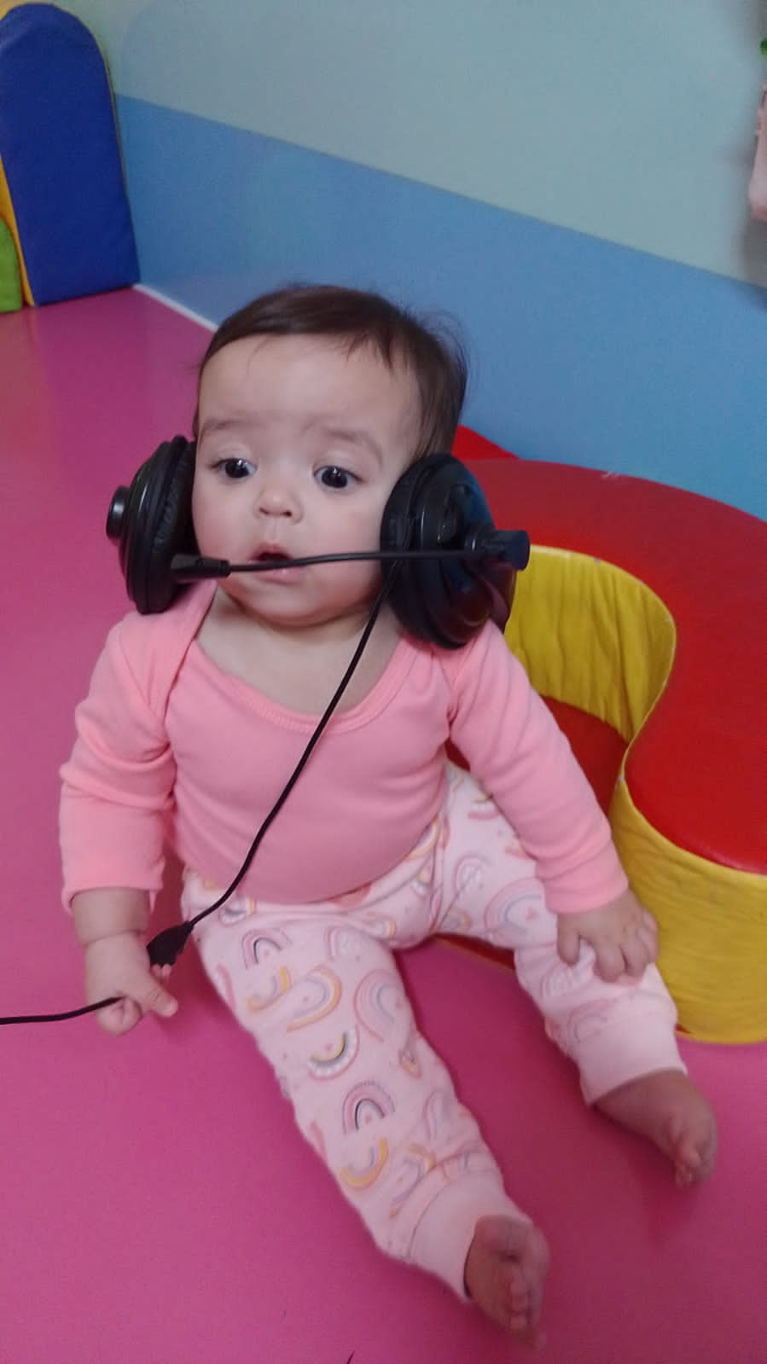
Data: 29/11/2022
AUDIÇÃO
J.S, no primeiro momento, olhou, pegou na mão, ao escutar a música no fone ficou calma olhando atentamente para berçarista, ao perceber o fio de imediato colocou na boca.
M. B, não teve nenhuma resistência em colocar o fone, logo que ouviu a música tocar ficou observando curtindo a música.
.
Notes:
18

Slide 19
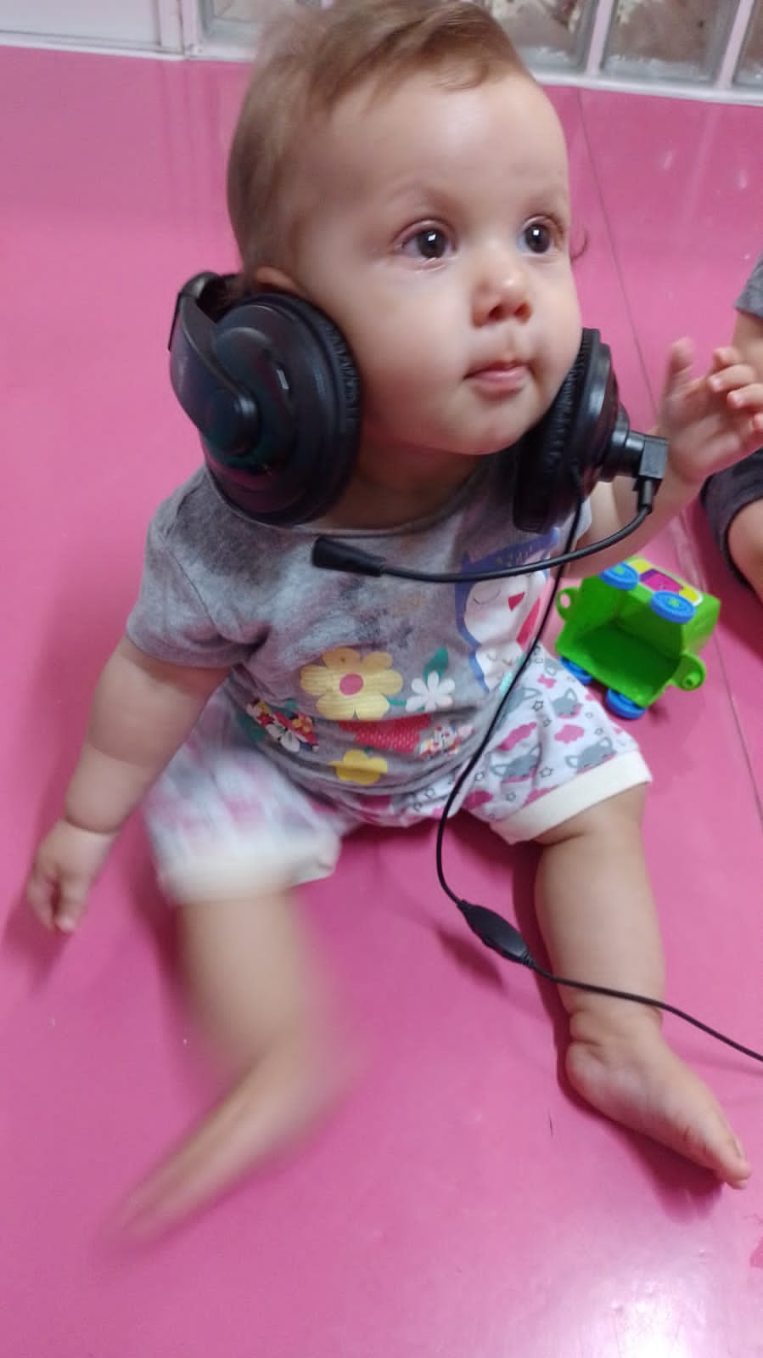
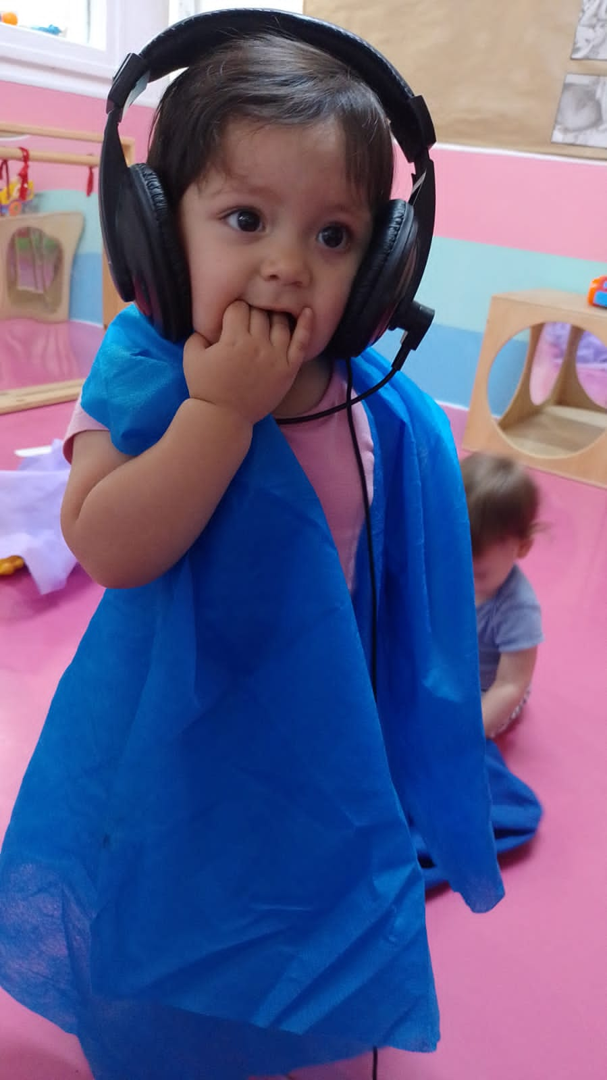
Data: 29/11/2022
AUDIÇÃO
A.L, muito curiosa quando colocamos o fone ficou um pouco incomodada, mas logo que a música começou ficou sentada curtindo a música.
.
M.M, quando colocamos o fone, sorriu, olhou para a berçarista e começou a dançar.
Notes:
19

Slide 20
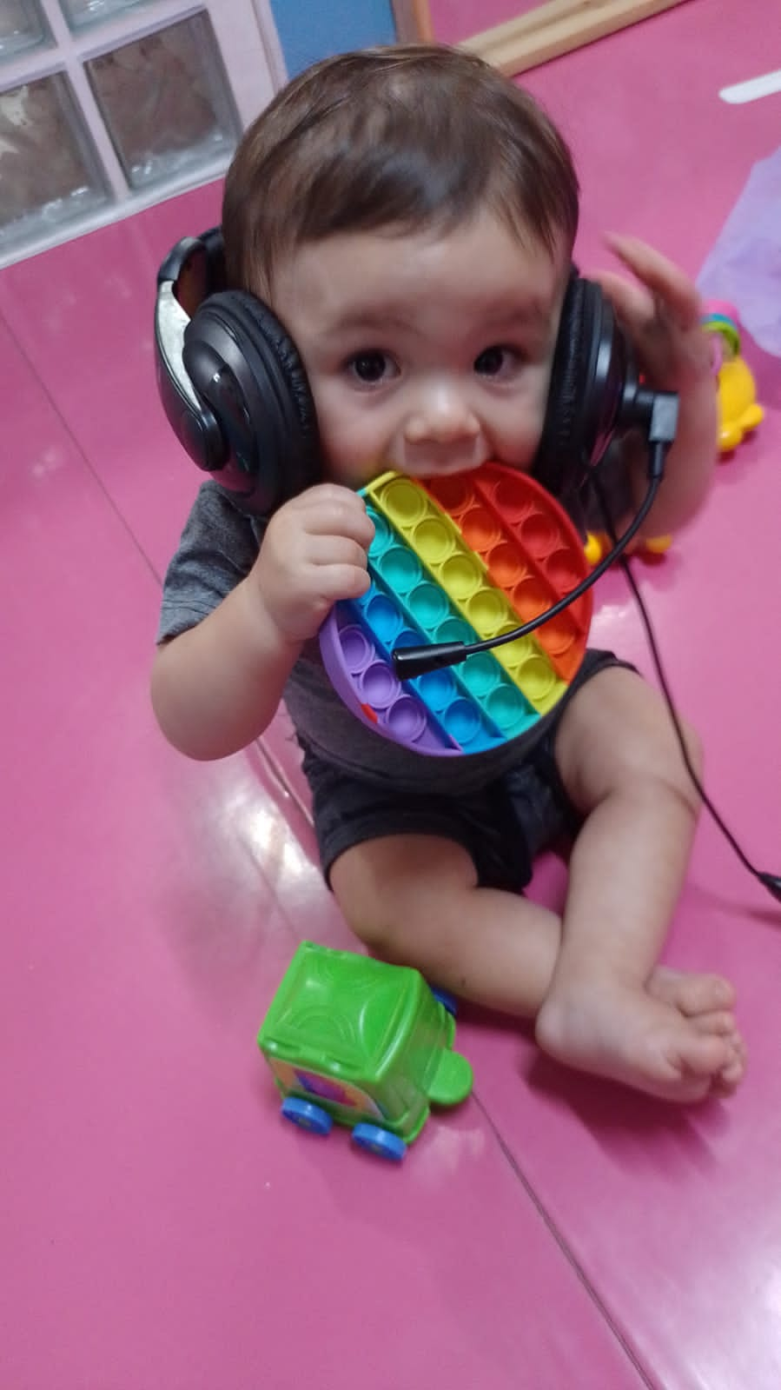
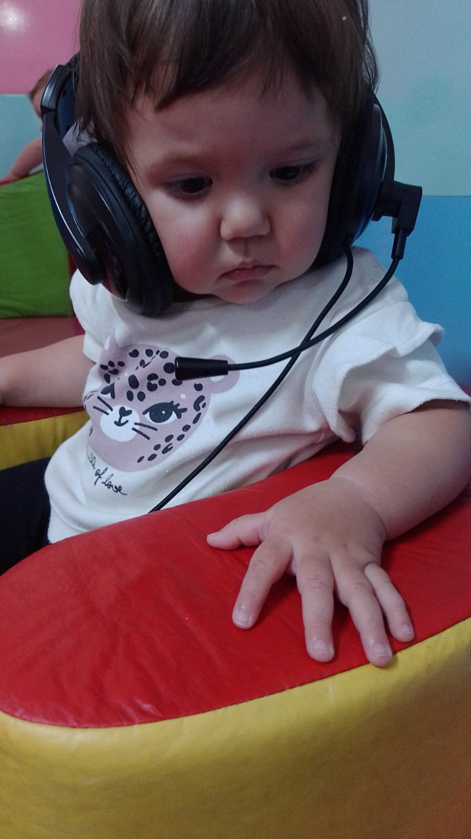
Data: 29/11/2022
AUDIÇÃO
No primeiro momento T.T, não queria colocar, mas ao ouvir a música colocou um dos fones no ouvido, prestando atenção na música até o final segurando um dos fones.
F.S, curiosa com os fones, sentou na almofada, a berçarista colocou os fones e ali permaneceu até a música.
Notes:
20

Slide 21

Autores
Crianças e alunas de 04 meses à 1 ano e 6 meses
Fotografia
Débora Cristina Azevedo
Jéssica Raissa da silva melo
Desenvolvimento do projeto
Débora Cristina Azevedo
Jéssica Cristina dos Santos
Coordenação do projeto
Gisele Aline Zimolo
Direção do projeto
Danielle Adaniya
Direção Pedagógica
Cristina Rosa David Pereira da Silva
Notes:
21

